Slide 1

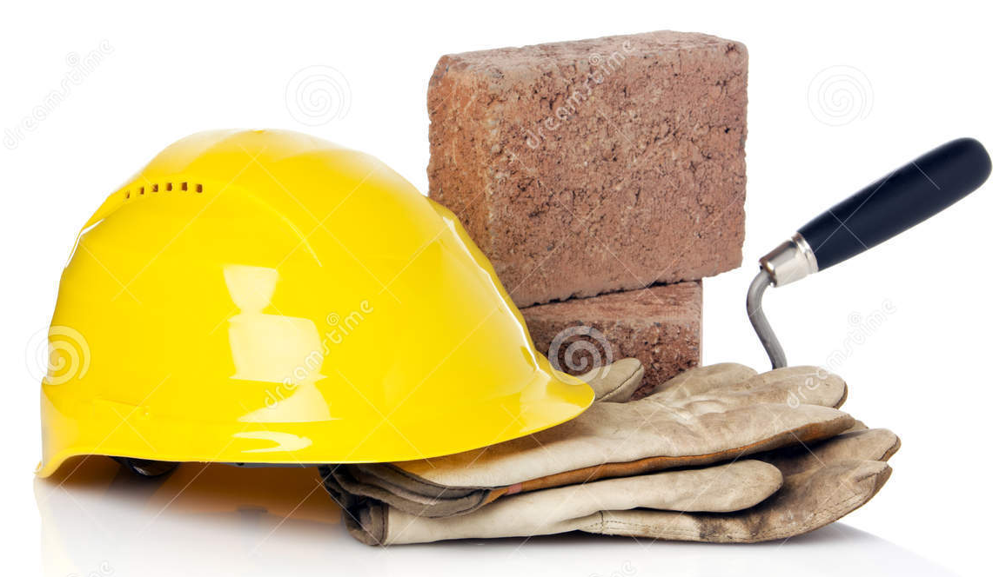

Gamme Maçons
PROFESSIONNELS DU BATIMENT
1/6
218082-EJMJHJ

Slide 2

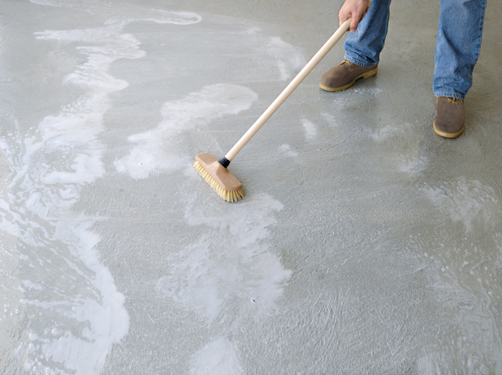
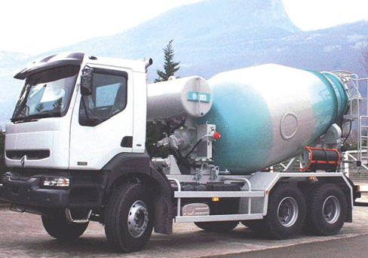
Les Détartrants et désincrustants béton
Désignation | Les + Produits | Applications
NETCICAL Nettoyant acide désincrustant des laitances et dépôts de ciment | Produit concentré fortement acide, économique. Détergent, désincrustant, détartrant. Dissout les tartres, dépôts calcaires. Elimine les traces d'oxydes, de rouille sur les surfaces. Sans risques pour les joints en caoutchouc, plastiques usuels. Prépare les surfaces avant les travaux de réparation ou de revêtements. Désincruste les dépôts organiques et minéraux | Dalle béton Sols et surfaces Carrelages Matériels Matières plastiques Faïences
NET2D Nettoyant désincrustant et détartrant pour matériels de transport de béton | Elimine les voiles et poussières de ciment, minérales de carrières ou provenant d’eau calcaire. Facilement biodégradable Sans étiquetage de sécurité | Carrosseries, matériels de transport du béton ou de manutention. Armoires de commandes, petits matériels et cabines des installations des centrales de préparation des bétons et préfabriqués.
SOLU2C Solubilisant désincrustant des dépôts calcaires et de ciment | Rénovateur puissant pour métiers du ciment Efficace contre les dépôts et incrustations de calcaires, Permet l'élimination des agglomérats de ciments, rouille,… Pouvoir moussant limité permettant un rinçage facile | Matériels de fabrication du béton, Cimenteries, Centrales à béton, Ateliers de fabrication, Bétonnières, toupies, Moules, banches de coffrage, Échafaudages, Surfaces anciennes et murs en béton.
2/6
218082-EJMJHJ

Slide 3
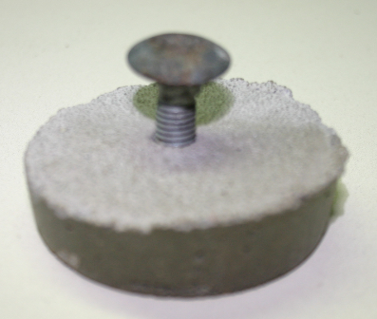

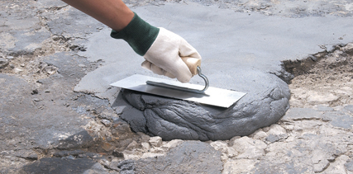
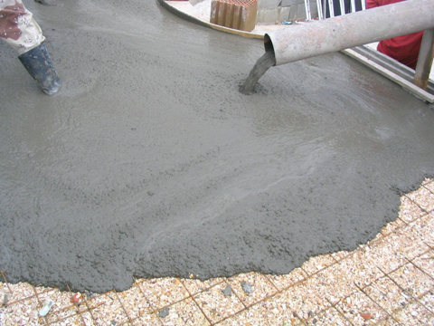
Les Mortiers et additifs
Désignation | Les + Produits | Applications
MAC04 Mortier hydraulique mono composant de réparation à prise rapide pour surfaces en béton | Mélange prêt à l’emploi. Monocomposant, s’utilise sans additif spécial, ni catalyseur. Temps de prise rapide. Mode d’utilisation facile. Présente une forte résistance à la pression, une excellente adhérence aux supports. Présente une bonne résistance aux intempéries gel, dégel. | Ouvrages ou sols en béton Nids de poules, nez de marches, Tablettes de rebords de fenêtre, Rebouchage de cavité ou de fissures larges, Rebouchage d’ emplacement de carrelages détériorés ou de trous après enlèvement de pattes de fixation anciennes, Scellements de fixation de meubles, machines, etc…
AD3334 Additifs pour bétons - résines d'accrochage | Diluable dans l'eau à froid. Permet la réalisation directement de mortiers ou la reprise de travaux de maçonnerie Améliore la résistance des bétons aux contraintes mécaniques, à l'usure, au poudrage. Fonction plastifiante, hydrophobe permettant une augmentation de la résistance à la pénétration des agents responsables de la détérioration des bétons, chapes | Travaux, reprises, Ragréages de béton de réparations ; Liaison d'accrochage sur béton ancien, constitution de chape ; Couches de nivellement
ADDIPLAST Additif plastifiant entraineur d’air pour béton et mortier | Améliore la fluidité, la plasticité des bétons en agissant comme facteur de liaison entre les différents composants du béton, Évite les remontées d’eau, permet au mortier de sécher moins vite Amène des propriétés hydrofuges, anti-faïençages, facilite le talochage Rend le mortier plus adhérent, meilleure tenue en épaisseur Réduit les risques de formation d’amas de graviers non liés. Économique, s’utilise à très faible concentration | Montage de parpaings ou de briques Ouvrages en maçonnerie de petits éléments. Enduits aux mortiers de ciments et de chaux. Dégrossis Chapes et dalles à base de liants hydraulique
3/6
218082-EJMJHJ

Slide 4
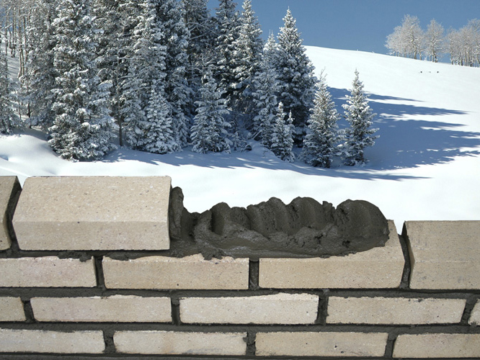
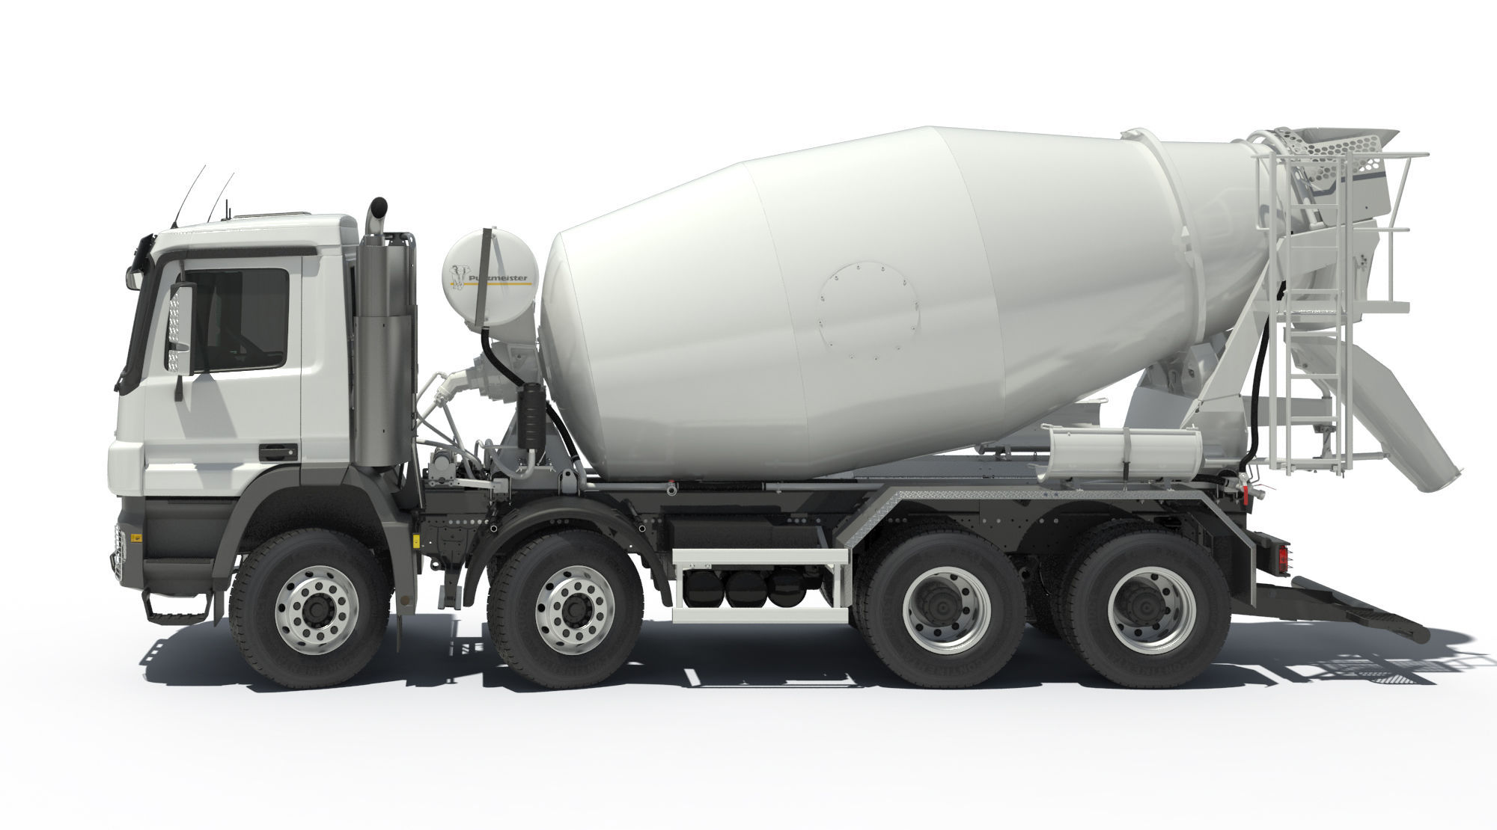
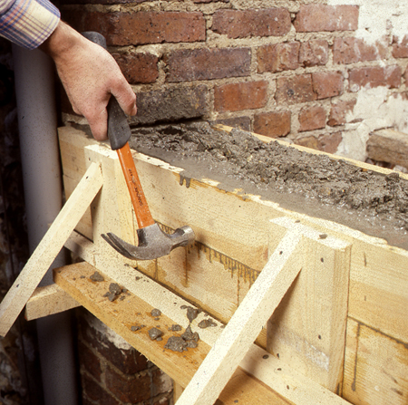
Les additifs
Désignation | Les + Produits | Applications
CRYOBETON Additif antigel pour bétons | Accélère la prise des bétons par temps froid. Donne une accélération du démoulage en préfabrication sans étuvage, Permet une manipulation plus rapide en fonction du ciment utilisé et de la température ambiante. Améliore l’hydratation et les réactions exothermiques des bétons fraîchement coulés en permettant une résistance au gel. | Bétons Mortiers Enduits
BETORTU Retardateur de prise avec fonctions fluidifiantes | Retardateur de prise particulièrement actif pour augmenter le temps de début et fin de prise dans les bétons et mortiers. Apporte un effet réducteur d’eau Prolonge le délai de mise en œuvre, présente un intérêt pratique lors du bétonnage notamment par temps chaud, ou lors du temps de transport de bétons préparés en centrale | Préparation du béton et mortiers
321BETON Adjuvant non chloré accélérateur de prise et raidisseur pour béton. | Accélérateur de prise et de durcissement pour les travaux de bétonnage Réduit les temps de fabrication afin de libérer plus rapidement les matériels, Augmente la résistance des objets fabriqués dans les premiers temps qui suivent la fabrication en épaississant les interstices Apporte un caractère hydrofuge au béton. Ne renferme pas de chlorures. | Moulages, Coffrages de chantier Préfabrication.
4/6
218082-EJMJHJ

Slide 5
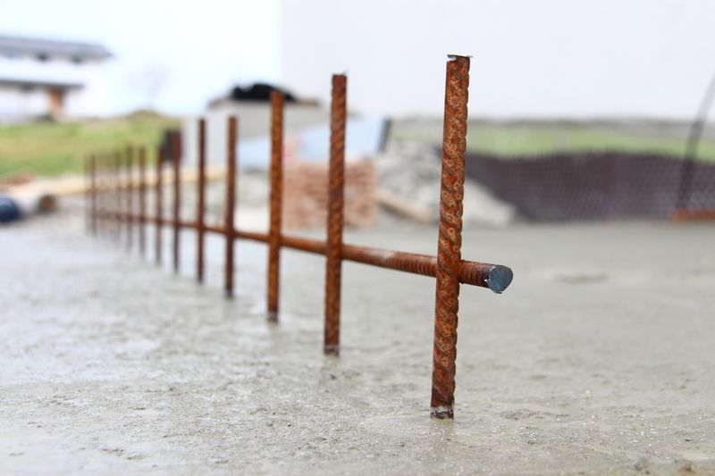
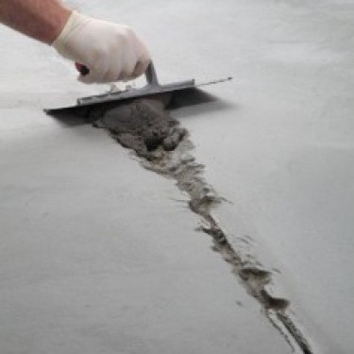
PRODUITS COMPLEMENTAIRES
Désignation | Les + Produits | Applications
DESAC98 Désactivant béton | Désactivant de surface “positif” en phase aqueuse. Permet de retarder l’hydratation du ciment à la surface non coffrée du béton. Le nettoyage final des bétons traités par le désactivant permet de rendre les granulats apparents. | Sols Terrasses Aménagements paysagés Aménagements urbains
EMULPAT Émulsion bitumineuse à froid | Forme après séchage un film homogène résistant à l'eau. Peut être utilisé aussi bien sur des surfaces horizontales que verticales. Très bonne adhérence du film formé sur supports en ciment, ne flue pas une fois sec sur les surfaces verticales. Bonne résistance aux conditions atmosphériques ambiantes, températures, humidités, rayons UV. Assure une protection des matériaux contre l’oxydation et l'agressivité des atmosphères salines Peut être associé au ciment ou au sable/ciment, gravillon, pour la réalisation de liants d'étanchéité de masse ou de ragréage | Béton, Parpaing enduit, Fibrociment. Arases de fondation, Enduits poreux, Murs, Sous-sols, murs enterrés, Soubassements, Murs délités Fissures dans les bassins, Murs de retenue, Fosses, puisards, Abreuvoirs, etc.
CR METAUX Convertisseur de rouille | Forme un film protecteur anticorrosion par conversion chimique de la rouille présente sur les métaux ferreux Protège contre la réapparition rapide de l'oxydation. Assure une protection contre la reprise de la corrosion pendant plusieurs mois. | Béton armé Ronds à béton Ferraillages Armatures métalliques
RESIJOINT Résines en dispersion pour la fabrication des joints souples de mortiers de ciment | Améliore la flexibilité, augmente l’élasticité, la résistance aux chocs ou aux impacts des mortiers de ciments notamment lors de la fabrication de revêtements muraux ou de sols. Permet des réparations de fissures Assure un garnissage des noues de différents matériaux sur les toitures. Améliore l’accrochage, l’adhérence Evite les phénomènes de retrait lors du scellement entre 2 matériaux de nature différente | Maçonnerie, Parpaing, Brique, Pierre, Sols, Murs, Souches de cheminées, solins, Tuiles, faîtières.
5/6
218082-EJMJHJ

Slide 6
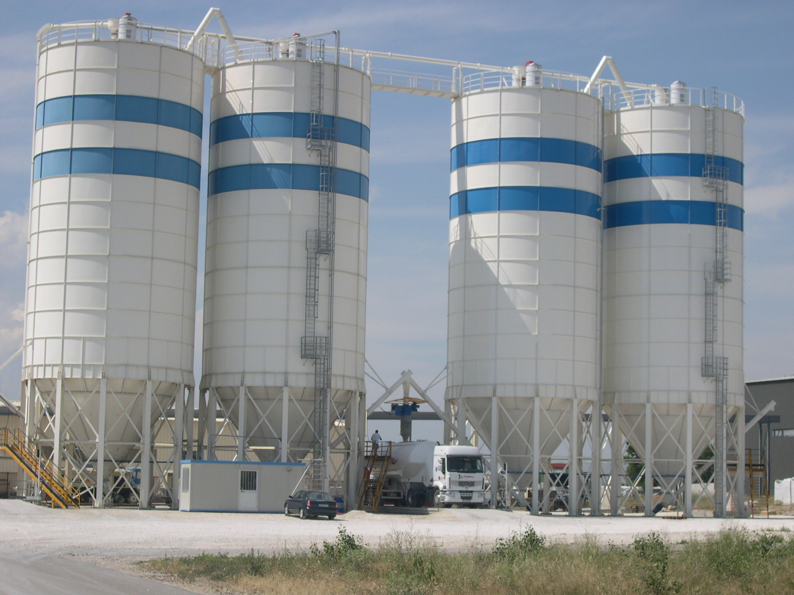
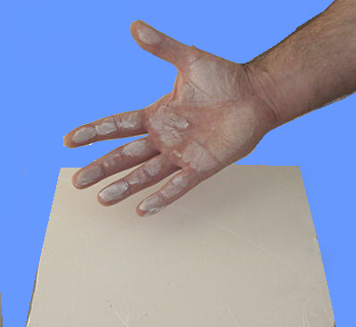
PRODUITS COMPLEMENTAIRES
Désignation | Les + Produits | Applications
FLUIPROTEC Fluide de protection anti-adhérent pour la protection des matériels | Fluide anti-adhérent prêt à l’emploi, ne nécessite pas de mélange avant application. Evite l’adhérence des projections de poussières de ciments sur les surfaces traitées. Facilite les opérations de nettoyage des surfaces externes des matériels Evite l’attaque des peintures due à l’agressivité du ciment, permet de conserver en bon état de propreté, les engins et matériels. | Silos de stockage dans les centrales BPE, Camions Malaxeurs, Trémies lors des opérations de transfert.
FLUIDEM Fluide de démoulage spéciale basse viscosité Hydrofugeant – anti adhèrent. | Fonction hydrophobe longue durée. Sans réactivité avec le béton. Etalement facile forme un film protecteur uniforme. Permet facilement la réalisation d’un film continu protecteur sur les surfaces venant d’être décapées ou nettoyées. Forme un film barrière continu sur les surfaces à protéger, évite la reprise immédiate de l’oxydation et la formation d’une pellicule de rouille. | Coffrages en bois reconstitué, Bois brut, Panneaux de contreplaqué, Moules ou panneaux métalliques, Malaxeurs, toupies.
FLUITEC Fluide technique d’enrobage des fibres ou particules volatiles non adhérentes des supports isolants | Permet de déposer sur les surfaces avant les travaux une couche uniforme permettant l’enrobage des particules pulvérulentes lors d’interventions localisées dans les bâtiments où la présence d’amiante est connue ou suspectée Réduit les risques de dispersion, de diffusion de microparticules dangereuses susceptibles d’être inhalées | Murs Plafonds Panneaux Surfaces avec flocages
6/6
218082-EJMJHJ

